Slide 1

ماذا تعلمنا؟
أجزاء النبات تعمل معا
الثمرة
والبذور والأزهار
لكل جزء من النبات وظيفة مهمة،
وجميع الأجزاء تعمل معًا لمساعدة
النبات على النمو والبقاء.
الثمرة
يمتص الماء والأملاح
ويثبت النبات.
تحمي البذور وتساعد
على انتشارها.
الجذر
نتعرّف معا على أجزاء النبات
ووظيفة كل جزء
يحمل الأوراق
وينقل الماء والغذاء.
الساق
البذور
تصنع الغذاء للنبات.
الأوراق
يمكن أن تنمو لتكون
نباتًا جديدًا عند توافر
الظروف المناسبة.
تساعد النبات
على التكاثر.
الزهرة
تساعد على إنتاج
نباتات جديدة.
الثمرة
والبذور
الزهرة
تساعد النبات
على التكاثر.
النباتات نعمة
فلنحافظ عليها ❤️

Slide 2
الأوراق
الساق
الجذر
الأوراق من أهم أجزاء النبات، فهي تساعد النبات على صنع غذائه باستخدام ضوء الشمس والماء والهواء.
الساق هو الجزء الذي يدعم النبات ويحمل الأوراق والأزهار والثمار.
الجذر غالبا يوجد تحت التربة، وهو مهم جدًا لنمو النبات.
تمتص ضوء الشمس
ينقل الماء والأملاح
من الجذور.
يمتص الماء من التربة.
تحتاج إلى الماء
يحمل الأوراق
والأزهار والثمار.
يمتص الأملاح المعدنية.
تساعد النبات على صنع الغذاء
يساعد النبات على النمو والوقوف.
يثبت النبات في التربة.

Slide 3
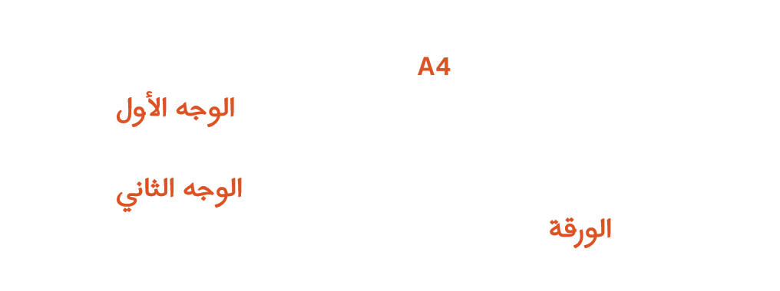
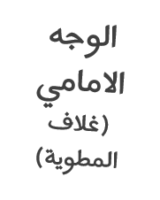

Slide 4
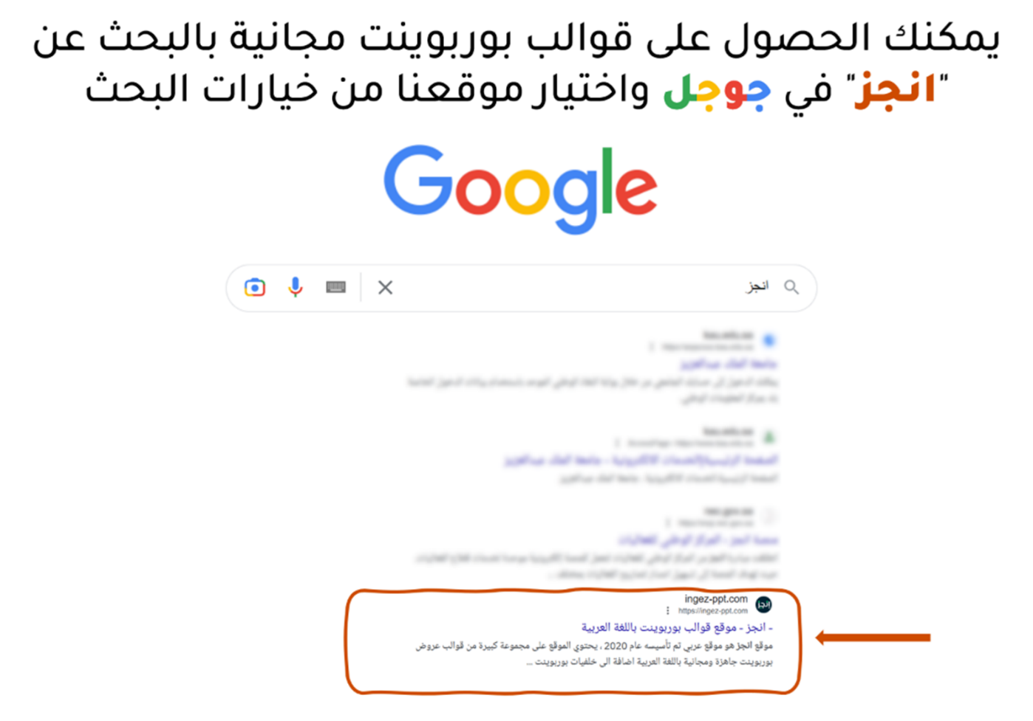
Notes:
هذا القالب من تصميم موقع انجز ( ingez-ppt.com ) : موقع عربي متخصص بتصميم قوالب البوربوينت باللغة العربية

Slide 5

الخطوط المستخدمة في القالب
Harmattan الرابط
تم تصميم هذا القالب بواسطة موقع انجز ingez-ppt ولا يحق لأي شخص إعادة نشر أو توزيع ملفات القوالب أو إصدارات معدلة في مواقع اونلاين أخرى بدون إذن خطي من انجز
Notes:
هذا القالب من تصميم موقع انجز ( ingez-ppt.com ) : موقع عربي متخصص بتصميم قوالب البوربوينت باللغة العربية

